Slide 1
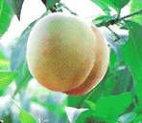
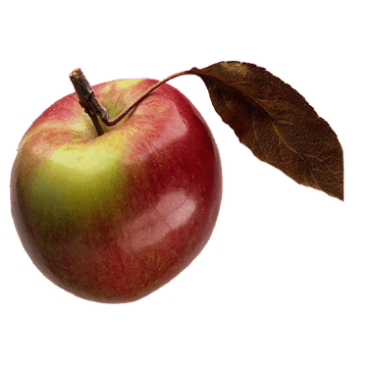
数 学
（小 班 下 册）
苹果和桃子

Slide 2
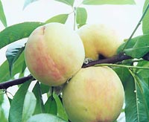
小朋友，你们能说出下面图中的是什么东西吗？
点我呀？
点
我 呀？
苹果
桃子

Slide 3
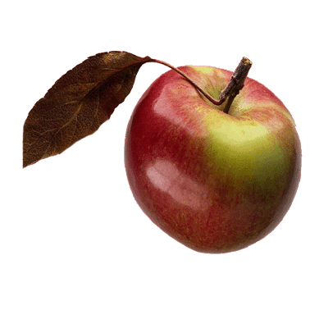
小朋友，谁能给我们说一下，下面的三个
苹果中哪个最大，哪个最小？
3
1
2

Slide 4
你能说出苹果的大小是通过你头部的那
一个部位得出的结果吗？
耳朵
眼睛
嘴巴
鼻子

Slide 5
那让我们一起来说一说下面这些小动物是什么?哪个最大、哪个最小?
1
2
3

Slide 6
1
2
3

Slide 7
2
1
3

Slide 8
1
3
2

Slide 9
3
1
2

Slide 10
课件制作人：崔 霞
单 位：临泽县第二幼儿园

